Slide 1
Проект AI-Stream
Студент 1 курса магистратуры ИТМО «Искусственный интеллект» Бокарев Степан
ПИШ ИТМО 2025

Slide 2
Contents of this template
Показать сообщения, отфильтрованные с помощью категорий AutoMod
You can delete this slide when you’re done editing the presentation
Fonts | To view this template correctly in PowerPoint, download and install the fonts we used
Used and alternative resources | An assortment of graphic resources that are suitable for use in this presentation
Thanks slide | You must keep it so that proper credits for our design are given
Colors | All the colors used in this presentation
Icons and infographic resources | These can be used in the template, and their size and color can be edited
Editable presentation theme | You can edit the master slides easily. For more info, click here
For more info: SLIDESGO | BLOG | FAQs
You can visit our sister projects: FREEPIK | FLATICON | STORYSET | WEPIK | VIDEVO

Slide 3
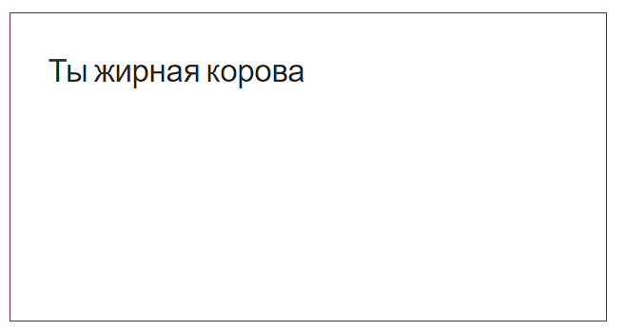
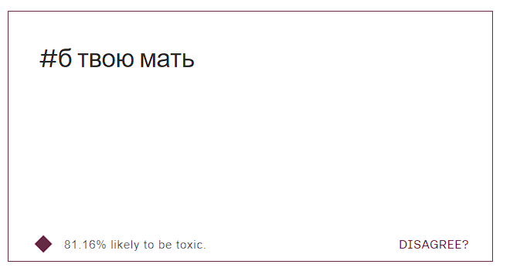
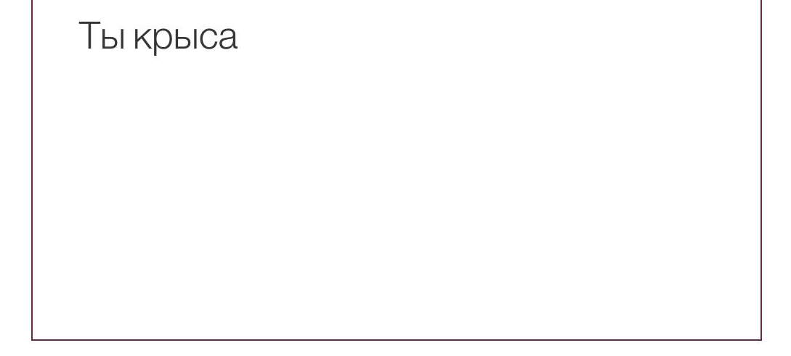
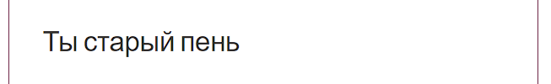
Проблема
Как улучшить взаимодействие стримеров с аудиторией в реальном времени, минимизируя негативное влияние токсичных комментариев и повышая общее качество общения на трансляциях?
Токсичные сообщения ухудшают атмосферу на стриме
Спам и реклама мешают конструктивному общению
Понимание настроений и реакции зрителей помогает стримерам адаптировать контент и коммуникацию в режиме реального времени.
Текущие решения для русского языка плохо справляются с распознаванием, токсичных комментариев
https://www.perspectiveapi.com/
Токсичность
не распознается
Токсичность
обнаружена на матерных словах

Slide 4
Цель проекта
Создание сервиса, который поможет улучшить бизнес-процесс в коммуникациях за счет сбора, очистки, предобработки, разметки и анализа данных. Проект позволяет фильтровать негативные и токсичные комментарии на трансляциях Twitch, групповых чатах тг или по API.
Рабочий домен - онлайн трансляции Twitch.
Что такое токсичный комментарий?
Токсичные сообщения содержат оскорбительный, негативный контент, который нарушает нормы общения, вызывает дискомфорт у участников. Виды:
Разжигание ненависти:
Расовая, этническая, религиозная, гомофобная ненависть.
Харассмент и угрозы:
Запугивание, прямые угрозы физического, эмоционального или социального характера.
Унижение, троллинг
Несанкционированный контент:
Реклама, спам, ссылки на сторонние ресурсы без разрешения.
Попытки обойти фильтры или инструменты модерации (AutoMod).
Выходной продукт: пайплан предобработки, сбора, хранения и дообучения модели toxic BERT для мультиязычного использования

Slide 5
Содержание
01
02
03
04
05
06
Сбор данных
Предобратока данных
Исследовательский анализ данных
Определение и обоснование метрик качества данных
Разработка базы данных для хранения данных
Оформление пунктов 1,2 и 5 в отдельный пайплайн для автоматизации и оформление Дашборда

Slide 6
01
Сбор данных

Slide 7
Источники данных
1
2
3
4
5
115 собственных токсичных примеров
jigsaw-toxic-comment-train-google-ru-cleaned.csv
jigsaw-toxic-comment-train.csv
jigsaw-unintended-bias-train_ru_clean.csv
russian-language-toxic-comments.csv
Формат: json
Формат: Dataset kaggle
Формат: Dataset kaggle
Формат: Dataset kaggle
Формат: Dataset kaggle
Ссылка
Ссылка
Ссылка
Ссылка

Slide 8
Инструменты сбора данных
Итоги этапа "Сбор данных"
Скачано 4 дата сета в формате csv на русском и англ языках
Собран собственный набор данных для примеров токсичных сообщений на русском
Суммарный объем данных
2,2 Гб
~3 млн. записей
1) Собственные данные можно считать синтетически сгенерированными, потому что использовался DeepSeek для генерации списка 57 обидных прилагательных и списка 115 примеров комментариев. Разметка класса токсичности также была сделана автоматически. Результат генерации был проверен вручную
2) Kaggle CLI
Следующая цель работы:
Предобработать данные для дообучения toxic BERT

Slide 9
02
Предобратока данных

Slide 10
Схема предобработки
Атрибут | Смысл
id | Уникальный идентификатор комментария
comment_text | Текст комментария
toxic | Метка, указывающая, является ли комментарий токсичным
severe_toxic | Метка, указывающая, является ли комментарий крайне токсичным
obscence | Метка, указывающая, содержит ли комментарий непристойные выражения
threat | Метка, указывающая, содержит ли комментарий угрозы
insult | Метка, указывающая, содержит ли комментарий оскорбления
identity_hate | Метка, указывающая, содержит ли комментарий ненависть к определённой группе людей
Необходимо привести все данные к виду 8 столбцов : id, comment_text, toxic, severe_toxic, obscence, threat, insult, identity_hate
1
1
2
1
115 собственных токсичных примеров
jigsaw-toxic-comment-train-google-ru-cleaned.csv
Формат:
2 столбца (id, коммент)
Действие:
Присвоить комменту одну из 6 меток с помощью detoxify
Формат:
10 столбца (индекс1, индекс, id, коммент, 6 нужных классов)
Действие:
Убрать 2 индекса в датасете, оставить только id
По 3, 4, 5 см. следующий слайд

Slide 11
Предобработка данных
1
1
1
5
3
4
jigsaw-toxic-comment-train.csv
jigsaw-unintended-bias-train_ru_clean.csv
russian-language-toxic-comments.csv
Формат:
45 столбцов (id, коммент и подробная разметка данных)
Действие:
Свести данные комментария к 6 меткам
Формат:
45 столбцов (id, коммент и подробная разметка данных)
Действие:
Свести данные комментария к 6 меткам
Формат:
2 столбца (id, токсичный коммент)
Действие:
Присвоить каждому комментарию одну из 6 меток токсичности с помощью detofixy

Slide 12
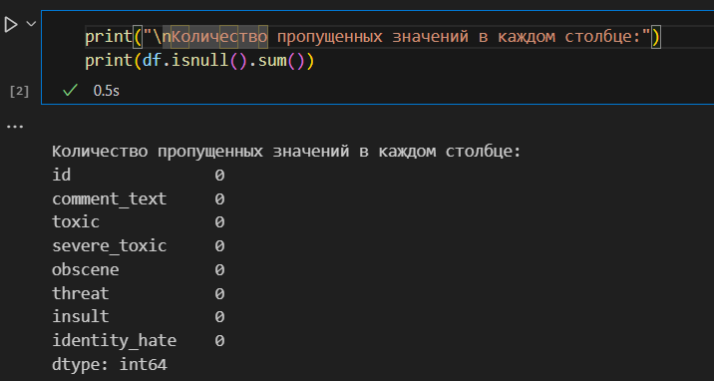
Анализ данных на наличие пропусков
Итог: Все входные данные не содержали пропусков

Slide 13
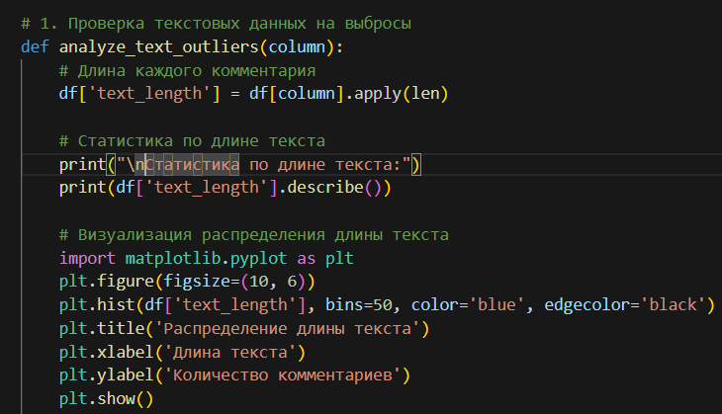
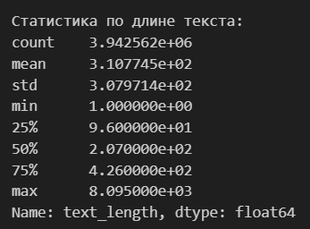
Очистка данных
Итог: Все входные данные были проверены по длине комментария. Стало понятно, что есть комментарии минимум из одного символа и максимум из 8 тыс символов
Анализ данных на наличие выбросов

Slide 14
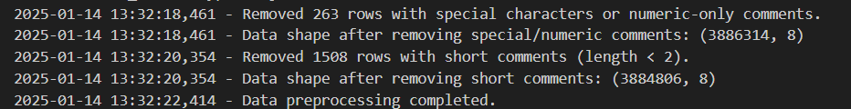
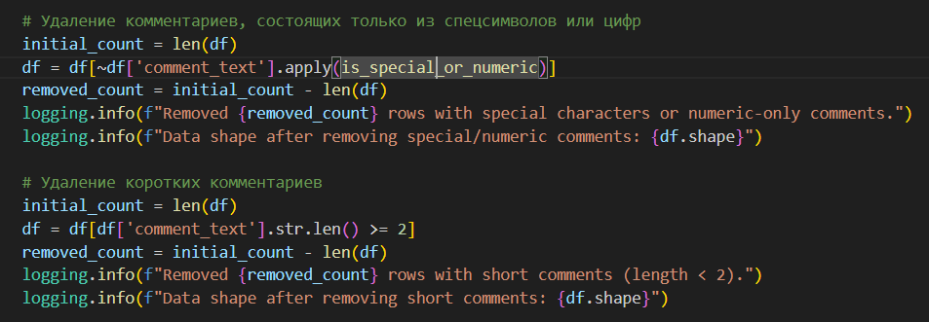
Очистка данных
Удалить пунктуацию, спец. символы и комментарии короче 2 символов
Итог: Данные были очищены от спец. символов, длины меньше 2, пунктуации
Очистка данных

Slide 15
Очистка данных
Удаление стоп слов из комментариев
Использую библиотеку nltk
Итог: Данные были очищены от часто встречающихся слов, но не несущей смысловой нагрузки. Например, "и", "в", "на", "с", "по".

Slide 16
Скрипт предобработки данных
После предобработки данных все датасеты были приведены к одинаковой структуре столбцов с помощью скрипта
https://github.com/Stepan5024/itmo-ai-stream/blob/main/explore_data_production_jigsaw-toxic-comment-train-google-ru-cleaned.ipynb
Атрибут | Смысл
id | Уникальный идентификатор комментария
comment_text | Текст комментария
toxic | Метка, указывающая, является ли комментарий токсичным
severe_toxic | Метка, указывающая, является ли комментарий крайне токсичным
obscence | Метка, указывающая, содержит ли комментарий непристойные выражения
threat | Метка, указывающая, содержит ли комментарий угрозы
insult | Метка, указывающая, содержит ли комментарий оскорбления
identity_hate | Метка, указывающая, содержит ли комментарий ненависть к определённой группе людей

Slide 17
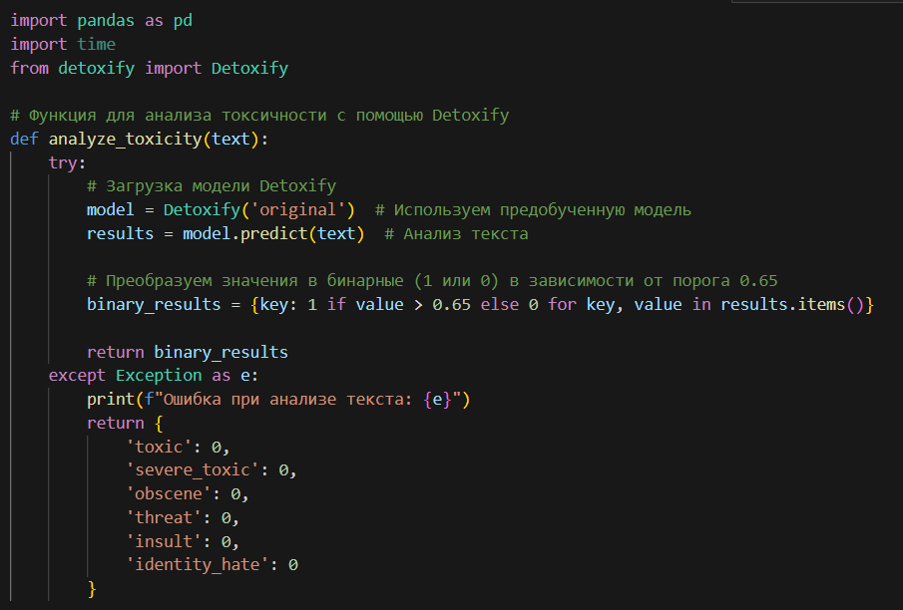
Разметка данных
Процесс:
Была получена вероятность для каждой метки. Порог 0.65 был установлен, чтобы бинарно проставить 1 для метки, иначе метка имела значение 0.
Датасет русских комментариев содержал всего лишь текст токсичных комментариев. Без указания класса токсичности.
Задача:
По тексту комментария определить одну из 6 меток toxic / severe_toxic / obscence / threat / insult / identity_hate
Решение:
Использована библиотека https://github.com/unitaryai/detoxify для автоматической классификации.

Slide 18
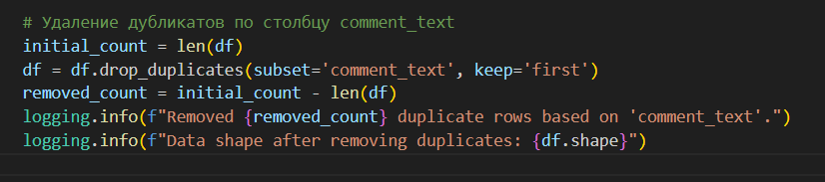
Удаление дубликатов
Датасет может содержать дубликаты по тексту комментария comment_text.
Процесс:
Было удалено 56к дублей из данных
Задача:
Удалить все записи содержащие один и тот же текст
Решение:
Использована библиотека pandas df.drop_duplicates(subset='comment_text', keep='first').

Slide 19
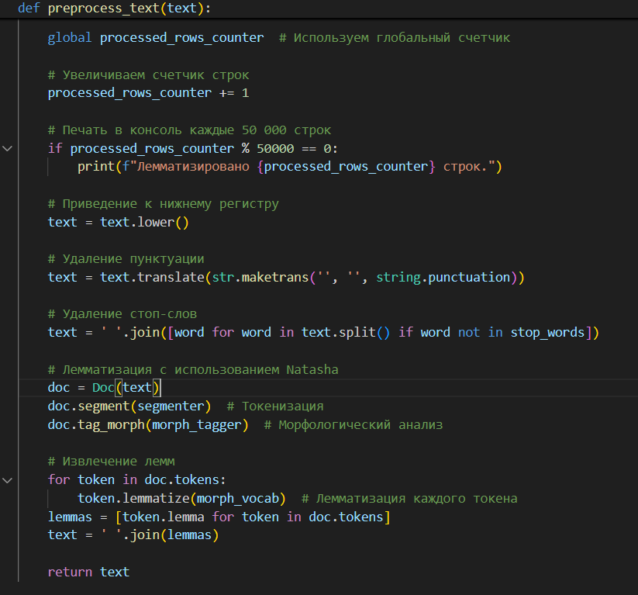
Лемматизация текста
Приведение текста comment_text к нормальной форме.
Процесс:
Было лемматизировано 3 млн 850 тыс строк
Задача:
Каждое слово должно быть приведено к начальной форме
Решение:
Использована библиотека natasha. Каждое слово проходит токенезацию, морфологический анализ, лемматизацию

Slide 20
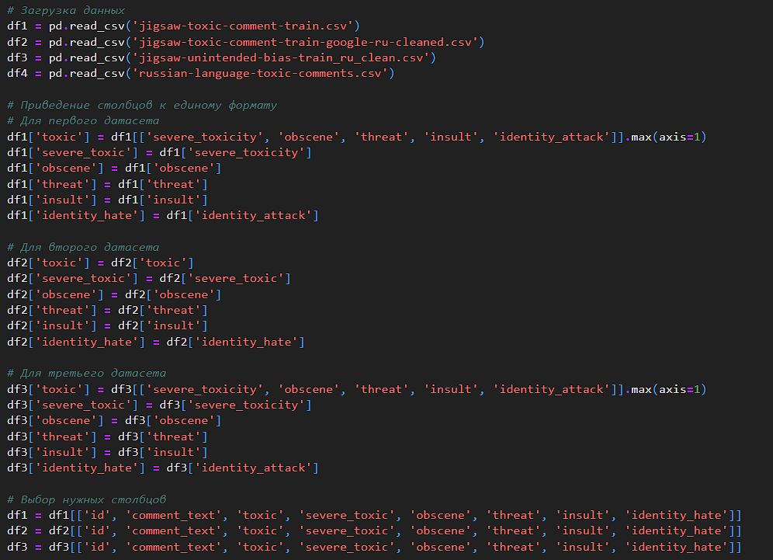
Результат предобработки данных
Каждый из файлов датасетов был соединен в один csv файл представляющий датасет для дообучения с помощью скрипта https://github.com/Stepan5024/itmo-ai-stream/blob/main/connect_datasets.ipynb
Файл: final_combined_toxicity_data.csv

Slide 21
03
Исследовательский анализ данных

Slide 22
Задачи исследования данных
Оценить сбалансированность меток токсичных и нетоксичных комментариев
Оценить распределение длины комментариев
Оценить распределение меток среди 6 классов
Просмотр облака слов нетоксичных комментариев
Просмотр облака слов токсичных комментариев
Оценка количества меток на один комментарий
Оценить распределение мультиязычности (русский и английский)

Slide 23
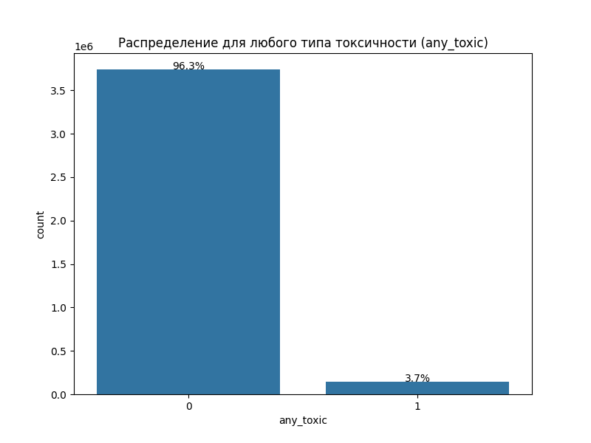
Сбалансированность меток токсичных и нетоксичных комментариев
В собранном наборе данных из 3 млн. комментариев 96% принадлежат к нетоксичным сообщениям
Вывод:
В процессе обучения могут быть сложности предсказывания токсичных комментариев
Решение:
Для обучения взять 400 тыс. токсичных комментариев и срез 1 млн. нетоксичных комментариев.

Slide 24
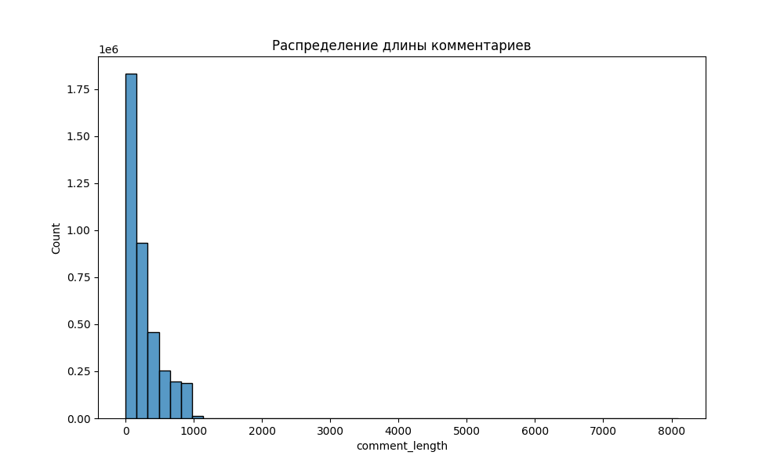
Оценка длинны комментариев
В собранном наборе данных длина составляет от 2 символов до 8к
Вывод:
Большая часть данных находится размером до 1тыс символов. Это корректно, оставить слишком длинные комментарии в 8 раз. Они предоставляют больший контекст обработки моделью

Slide 25
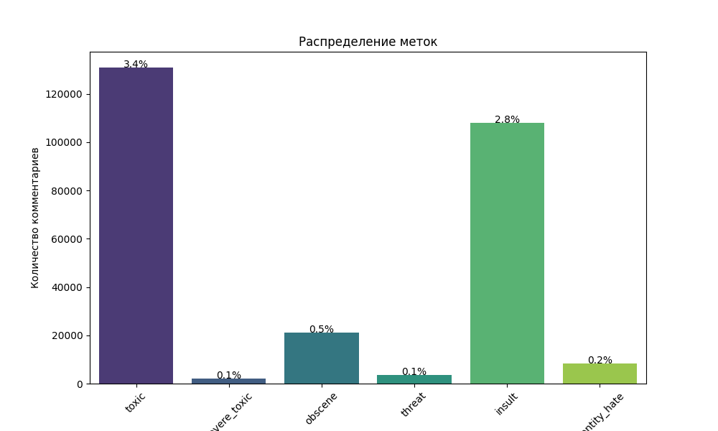
Распределение меток среди 6 классов
Основная часть токсичных данных связана с классом toxic и threat
Вывод:
По результатам обучения предсказания классов toxic и threat могут быть более вероятны по сравнению с другими классами.
Решение:
На продакшене важно получить сам факт токсичности, принадлежность к метке задача очень субъективная

Slide 26
Распределение меток среди 6 классов
Основная часть токсичных данных связана с классом toxic и threat
Вывод:
По результатам обучения предсказания классов toxic и threat могут быть более вероятны по сравнению с другими классами.
Решение:
На продакшене важно получить сам факт токсичности, принадлежность к метке задача очень субъективная

Slide 27
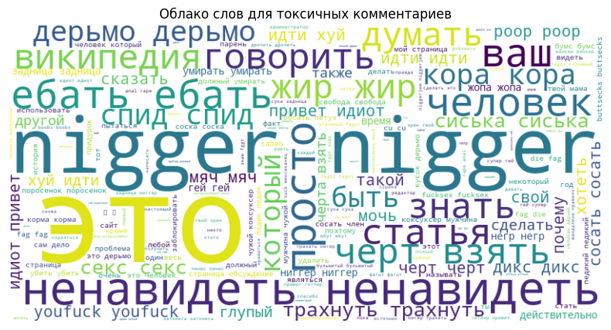
Облако слов для токсичных комментариев

Slide 28
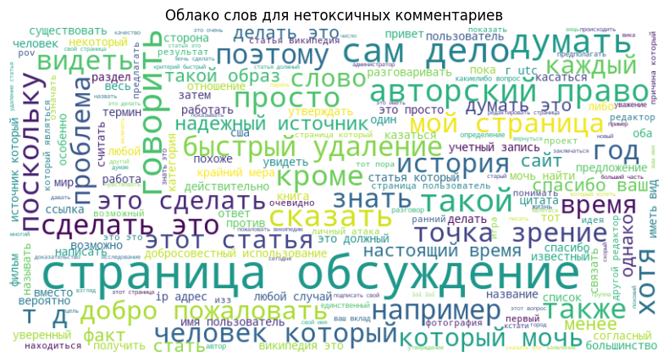
Облако слов для не токсичных комментариев

Slide 29
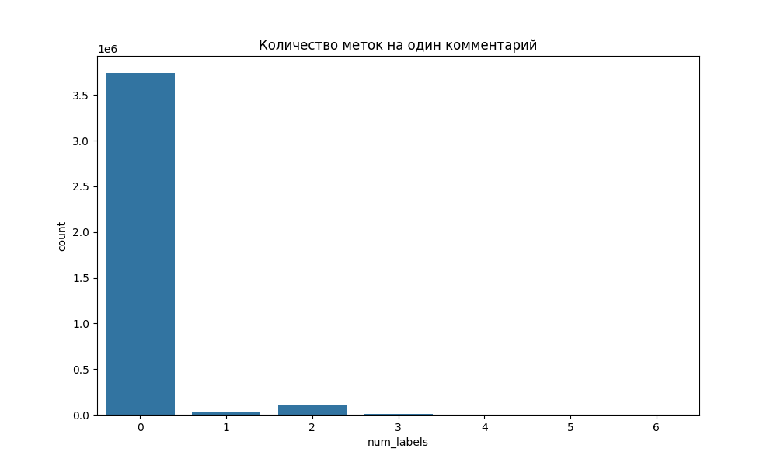
Оценка количества меток на один комментарий
Основная часть токсичных комментариев имеет одну метку
Вывод:
Наличие двух, а то и 6 классов одновременно не является «плохими» данными из-за сложной субъективной оценки эмоций

Slide 30
Оценка распределения мультиязычности
Данные по разным языкам распределены +- равномерно
Вывод:
Обучение для русского и английского языка будет сбалансированным

Slide 31
04
Определение и обоснование метрик качества данных

Slide 32
Метрики качества данных
Бизнес задача:
Поддерживать хранение и добавление новых комментариев в БД
Иметь таблицу с данными готовыми для обучения toxic BERT
Метрики:
1) Доля комментариев с нестандартными символами
2) Доля комментариев с неподдерживаемыми языками
3) Доля пропущенных токсичных комментариев
4) Доля ложных срабатываний

Slide 33
Доля комментариев с нестандартными символами
Негативные примеры:
Эмодзи (😀, ❤️).
Специальные символы (@, #, $, %, &).
HTML-теги (<br>, <div>).
Повторяющиеся символы ("!!!", "???").
Нечитаемые символы (например, "�").
Почему это важно?
Шум в данных.
Искажение смысла.
Проблемы с токенизацией.
Влияние на классификацию.
Алгоритм проверки качества данных по этой метрике:
Использую регулярное выражение для поиска нестандартных символов в поступающей строке. После добавления новых данных пересчитывается доля содержания не стандартных символов

Slide 34
Доля комментариев с неподдерживаемыми языками
Негативные примеры:
Языки не поддерживаемые библиотекой. Сейчас доступны русский, английский, французский, испанский и еще 5 языков. Не корректные: Kaixo, nola zaude, 重写代码片段.
Смешанные языки("Hello, 你好, cómo estás").
Нечитаемые символы (например, "�").
Почему это важно?
Шум в данных.
Модель, обученная на определённых языках, может некорректно обрабатывать текст на неподдерживаемых языках, что приводит к ошибкам классификации.Проблемы с токенизацией.
Текст на неподдерживаемых языках сложно анализировать и интерпретировать,
Алгоритм проверки качества данных по этой метрике:
Использую библиотеку langdetect для определения языка каждого комментария. Далее фильтрация через список поддерживаемых языков. Вычисление доли попавших в БД текстов на не поддерживаемых языках

Slide 35
Доля пропущенных токсичных комментариев
Измеряет, сколько токсичных комментариев не было обнаружено модель. И модератор пометил комментарий вручную как токсичный.
Почему это важно?
Качество авто модерации могло упасть.
Упала репутация сервиса.
Упала удовлетворенность потребителей,
Алгоритм расчета метрики:
Вычисление доли пропущенных токсичных комментариев относительно всех токсичных комментариев.

Slide 36
Доля ложных срабатываний
Измеряет, сколько нетоксичных комментариев были ошибочно помечены как токсичные моделью и стримеру пришлось снять пометку о токсичности.
Почему это важно?
Качество авто модерации могло упасть.
Упала репутация сервиса.
Упала удовлетворенность потребителей,
Алгоритм расчета метрики:
Вычисление доли ложных срабатываний токсичных комментариев относительно всех токсичных комментариев.

Slide 37
05
Разработка базы данных для хранения данных

Slide 38
Требования к БД
Хранение данных, пригодных для дообучения модели
Сохранения данных полученных в режиме реального времени со стрима
Выбор хранилища – SQLite
Причины:
Минимальная настройка
Легковесность
Работа с реляционными данными (триггеры, таблицы)
Бесплатное использование

Slide 39
Таблицы БД
Таблица: streams
Цель: Хранение информации о стримах.
# Column Dtype
0 id text
1 start_time datetime
2 end_time datetime
3 chanel_name text
4 data_created datetime
5 data_modified datetime
Таблица: cleaned_comments
Цель: Хранение сырой информации комментариев со стримов.
# Column Dtype
0 id object
1 comment_text text
2 toxic int64
3 severe_toxic int64
4 obscene int64
5 threat int64
6 insult int64
7 identity_hate int64
8 stream_id object
9 is_wrong_classificated bool
10 data_created datetime
11 data_modified datetime
Таблица: row_comments
Цель: хранение пригодных данных для дообучения модели
# Column Dtype
0 id object
1 comment_text object
2 toxic int64
3 severe_toxic int64
4 obscene int64
5 threat int64
6 insult int64
7 identity_hate int64
8 data_created datetime
9 data_modified datetime
Каждая таблица имеет триггер, для обновления полей date_created и date_modified

Slide 40
Поток данных
Пул сообщений
Сообщение 1
Канал 1
Сообщение 2
Сообщение 3
Определение токсичности каждой новой строки, определяемой по счетчику id
Каждое сообщение попадает в таблицу row_comments
Канал 2
. . .
Сообщение 1
Канал N
Сообщение 2
Сообщение 3
Запись подключенных каналов и трансляций записаны в таблице streams
Обработанное сообщение попадает в таблицу cleaned_comments
В случае, если модератор убрал признак токсичности или наоборот проставил его в таблице row_comments, то проставляется признак ошибочного распознавания is_wrong_classificated = 1 и актуализируется запись в cleaned_comments

Slide 41
06
формление пунктов 1,2 и 5 в отдельный пайплайн для автоматизации

Slide 42
Задачи автоматизации
Бизнес-задача обогащение данных для дообучения модели toxic bert
Ряд технических задач:
Подключение к стримам Twitch
Сбор данных в реальном времени в таблицу row_comments
Предобработка комментария
Классификация токсичности, языка
Запись чистого комментария в таблицу cleaned_comments
Удаление обработанной записи из таблицы row_comments
Скрипты автоматизации собраны в папке application https://github.com/Stepan5024/itmo-ai-stream/tree/main/application

Slide 43
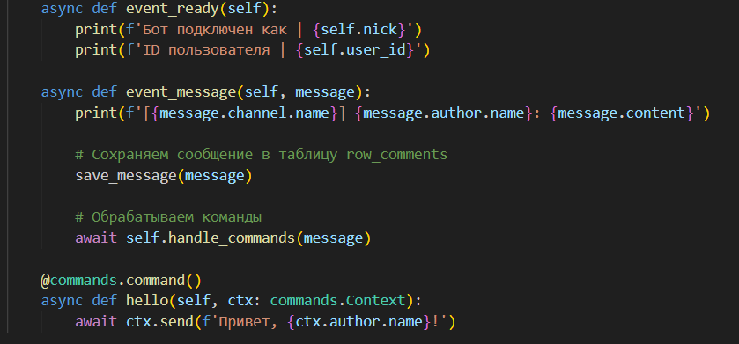
Подключение к стримам Twitch
Была использована библиотека twitchio
Сервис позволяет разместить в конфигурации список каналов, на которых будут отслеживаться комментарии.
В текущей версии в конфигурации заложено использование канала автора работы stepycdragon и двух тестовых leekbeats и wipr.

Slide 44
Автоматическое устранение расхождения в данных
В ходе работы приложения могут быть случаи записи «грязных» данных в таблицу cleaned_comments. Чтобы гарантировать сбор пригодных для дообучения данных, необходимо автоматизировать процесс проверки и очистки данных.
Для этого написан скрипт, отрабатывающий каждые три часа https://github.com/Stepan5024/itmo-ai-stream/blob/main/application/check_bad_data.py

Slide 45
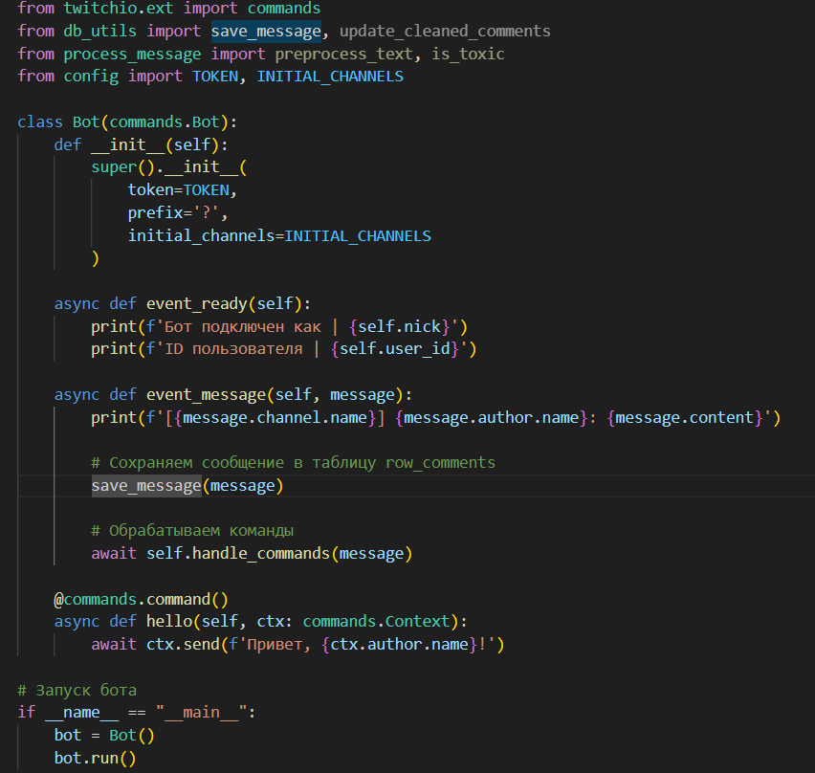
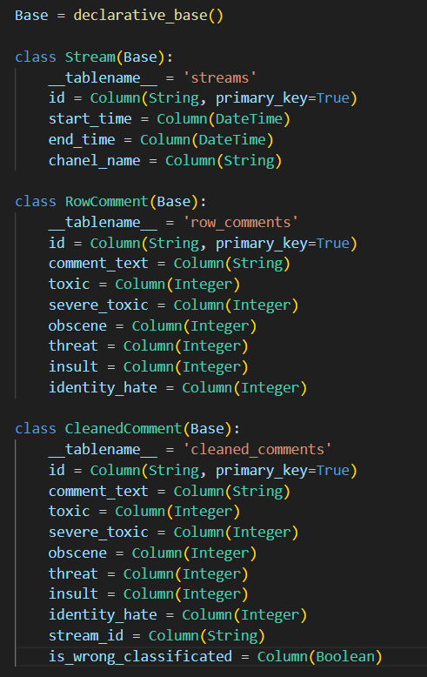
Главная функция приложения
Модель данных

Slide 46
07
Оформление Дашборда

Slide 47

Задачи дашборда
Отобразить ключевые показатели хранения и обработки данных
Визуализировать процесс хранения данных
Давать отчет о состоянии качества данных
Выбран инструмент metabase.com
Он развернут на локальном порту и предоставляет мощные возможности BI.

Slide 48
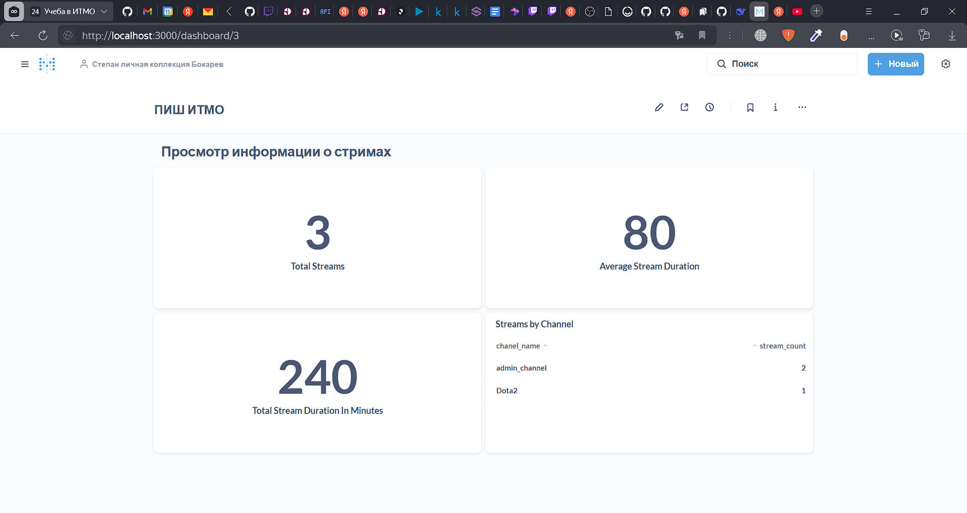
Таблица по стримам

Slide 49
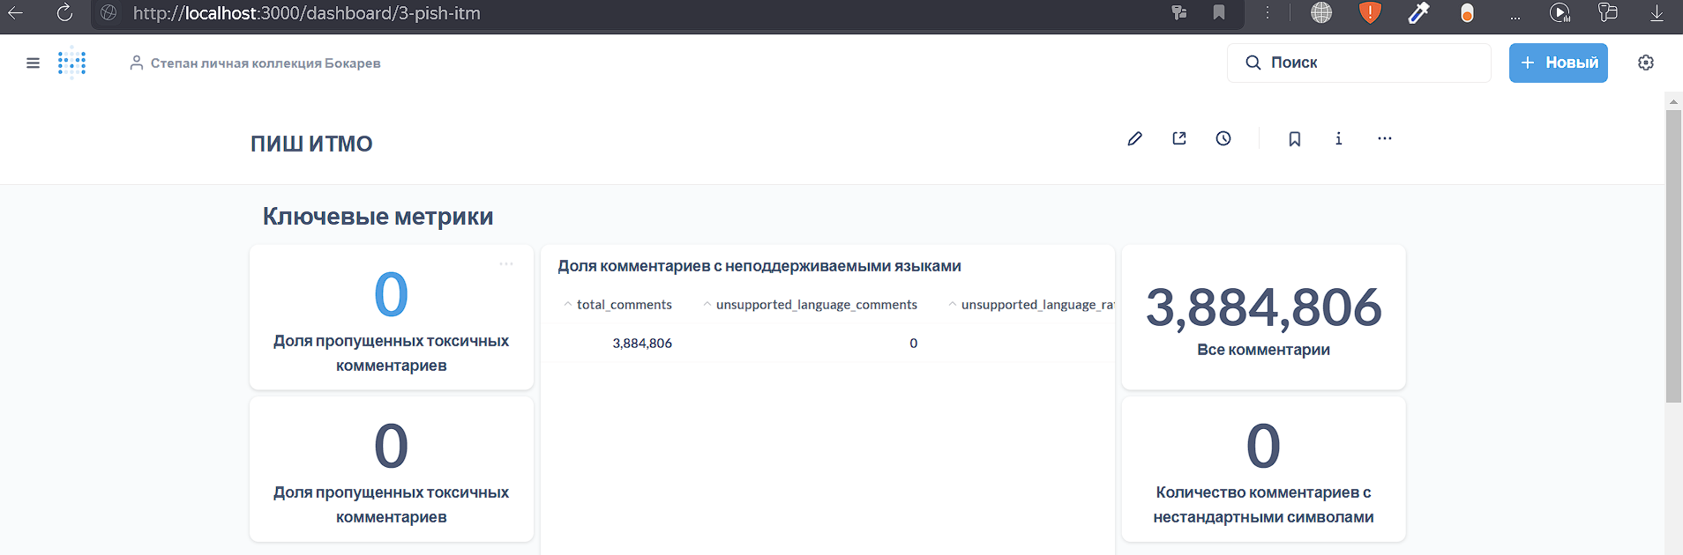
Ключевые метрики

Slide 50
08
Результаты

Slide 51
Результаты разработки
В бизнес домене онлайн трансляций Twich разработан инструмент для сбора, предобработки, очистки, анализа комментариев на любых трансляциях.
Текущая работа позволила сделать пайплайн обработки данных
Этапы, которые проходят данные:
Соединение датасетов.
Извлечение из онлайн трансляций.
После сбора данные проходят этап очистки, где устраняются ошибки, пропуски и выбросы. Для этого используются инструменты на Python.
Далее предобработка данных.
После этого данные размечаются для задач классификации, что позволяет выявить токсичные комментарии, определить языковые предпочтения аудитории.
Подключена система BI визуализации метрик качества данных в metabase.com
Решение содержит процедуры автоматической проверки качества данных и устранения проблем в хранилище

Slide 52
Дальнейшие планы проекта
Текущий инструмент позволяет проводить ETL процесс работы с комментариями.
Для дальнейшего развития проекта будет произведено дообучение модели toxic bert. Это позволит увеличить точность распознавания токсичных и негативных комментариев на русском языке по сравнению с существующими решениями

Slide 53
Спасибо за внимание
Контакты для связи тг @StepanBokarev

